Slide 1
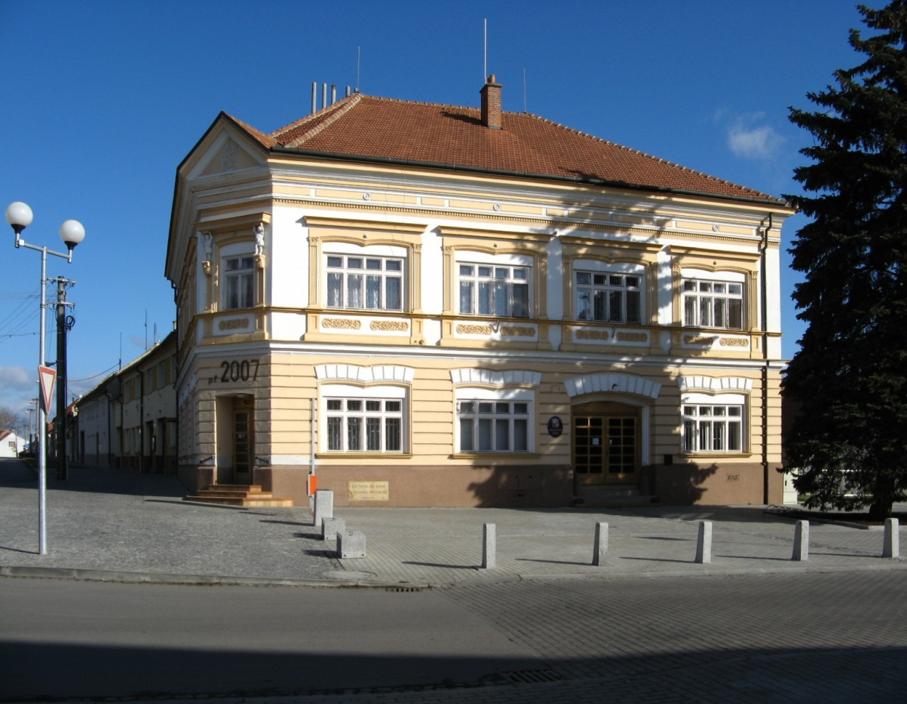

Prostějov venkov o.p.s.

Slide 2
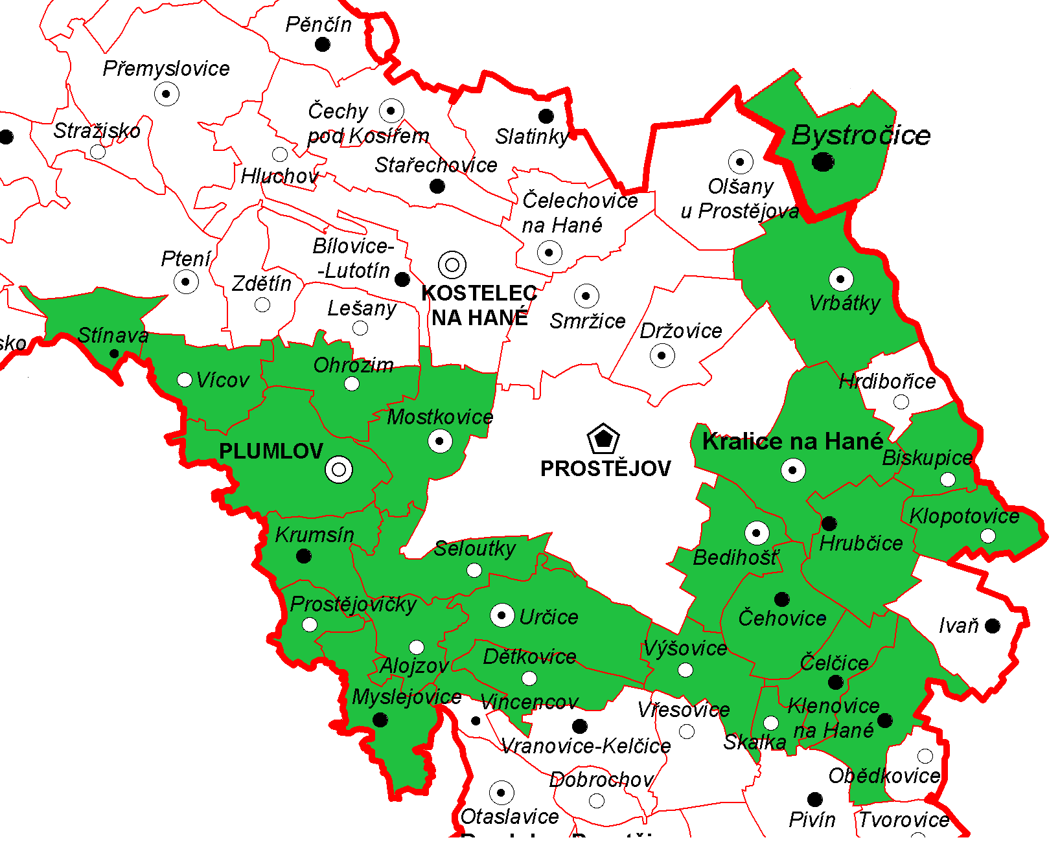
Prostějov venkov o.p.s.
MAS působí na území 24 obcí
MAS má 59 členů
Sídlo MAS
Kralice na Hané
Jde o rovinatou
oblast úrodné Hané
přecházející na
Plumlovsku do
Drahanské vrchoviny
Partneři
Na cestě k prosperitě, o.s.
Střední Haná, o.p.s.
MAS SOTDUM - Slovensko

Slide 3
Činnost
Realizace SPL – projekty IV. osy
Realizace projektů spolupráce
Dotační poradenství
Pořádání kulturních a sportovních akcí - plesy, cyklovýlety
Pořádání seminářů
Spolupráce se zahraničním partnerem

Slide 4
Realizace SPL
Přehled výzev
 | kolo PRV | Projektů | Dotace | Celkové náklady
Výzva 1. 2009 | 8 | 7 | 6 920 178 | 9 788 306
Výzva 2. 2010 | 10 | 5 | 5 311 000 | 11 019 565
Výzva 3. 2010 | 11 | 5 | 2 035 283 | 4 497 919
Výzva 4. 2011 | 12 | 3 | 2 015 737 | 7 102 775
Výzva 5. 2011 | 13 | 15 | 5 314 255 | 8 208 891
Výzva 6. 2012 | 15 | 10 | 3 271 240 | 8 855 196
Celkem |  | 45 | 24 867 693 | 49 472 652

Slide 5
Fiche 2009- 2011
F1 – Modernizace zemědělských podniků
I.1.1.1. Modernizace zemědělských podniků
F2 – Podpora nezemědělského podnikání
III.1.1. Diverzifikace činností nezemědělské činnosti
F3 – Podmínky růstu a kvalita života na venkově
III.2.1.1 Obnova a rozvoj vesnic
III.2.1.2 Občanské vybavení a služby
III.2.2 Ochrana a rozvoj kulturního dědictví

Slide 6
Fiche od roku 2011
F1 Modernizace zemědělských podniků - I.1.1.1. Modernizace zemědělských podniků
F2 Podpora nezemědělského podnikání - III.1.1. Diverzifikace činností nezemědělské činnosti
F3 Péče o infrastrukturu a zeleň - III.2.1.1 Obnova a rozvoj vesnic
F4 Občanské vybavení a služby -
      III.2.1.2. Občanské vybavení a služby
      III.2.1.1. Obnova a rozvoj vesnic
      III.1.3.1. Rozhledny, pěší trasy…
F5 Kulturní dědictví - III.2.2 Ochrana a rozvoj kulturního dědictví
F6 Cestovní ruch - III. 1.3.2.Ubytování a sport
F7 Podpora drobného podnikání - III.1.2. Podpora zakládání podniků a jejich rozvoje

Slide 7
Monitorování aktivit provedených v rámci 27 zrealizovaných projektů
Fiche 3 a 4 | Celkem
Komunikace celk. m2 | 7961,5
Chodníky | 1270,5
Cesty | 4691
Zeleň m2 | 4198
Stromů | 238
Ostatní rostliny | 265
Zahradní technika | 8
Mobiliář | 72
Rozhlas | 3
Veřejné osvětlení | 3
Herní prvky | 10
Budovy m2 | 557,4
Vybavení NNO aj. | 220
Hřiště m2 | 6600
Fiche | Aktivita
F1 Modernizace zemědělských podniků | Technologie 3
 | Stavby 3 ks 1058,6 m2
F2 Podpora nezemědělského podnikání | Technologie 1
 | Stavby 1 ks 156 m2
F7 Podpora drobného podnikání | Technologie 1
 | stavby
F5 Kulturní dědictví | obnovené památky 1
 | plocha

Slide 8
Prostředky zazávazkované do jednotlivých fichí z celkové alokace 24 867 693 Kč

Slide 10
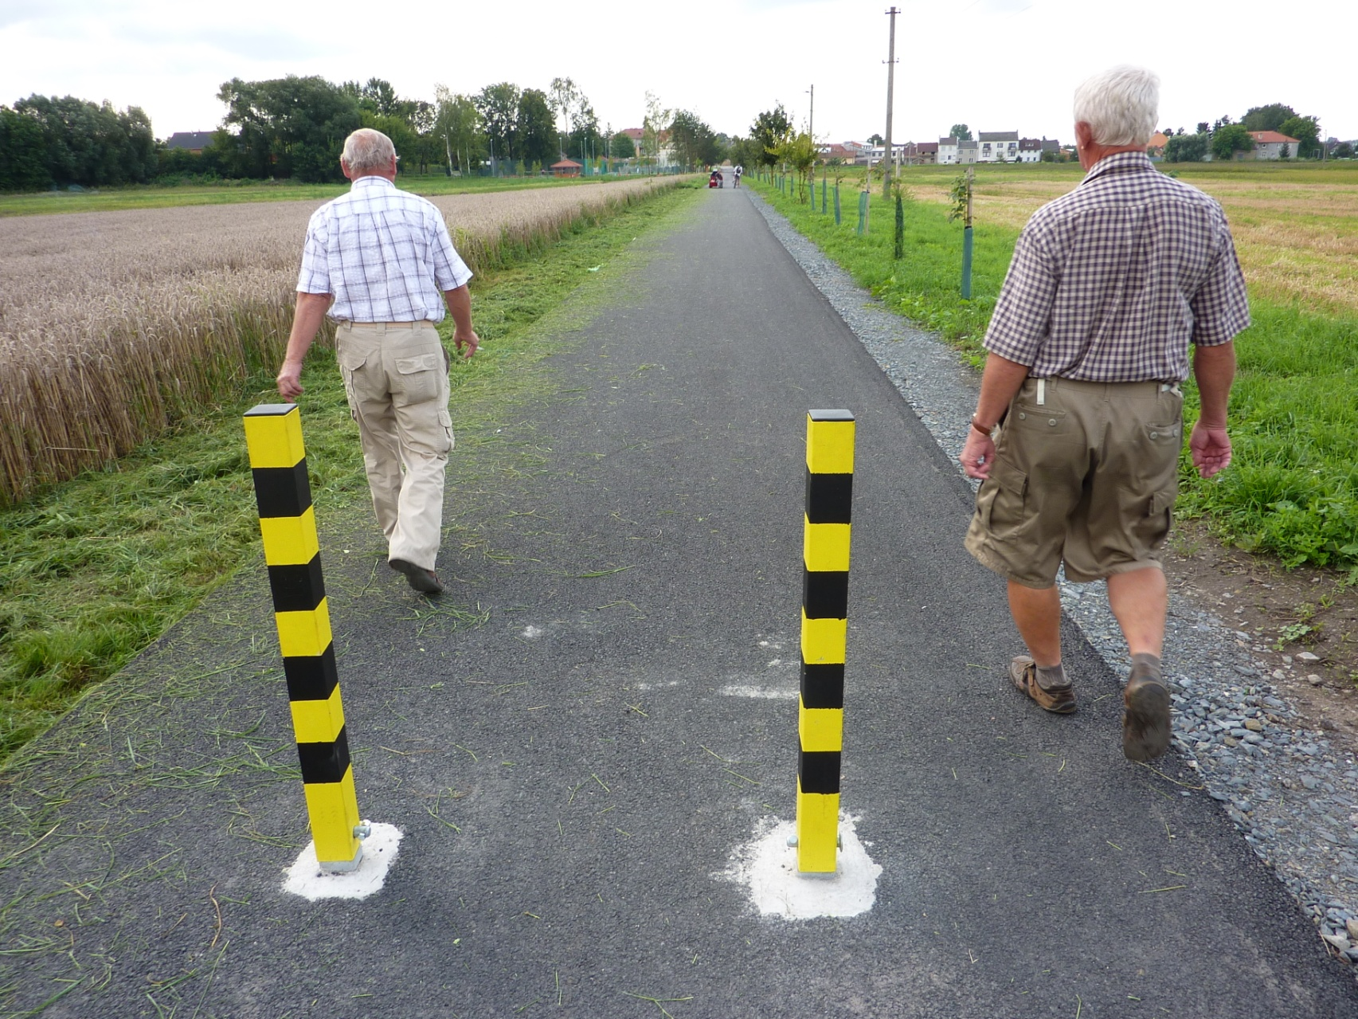
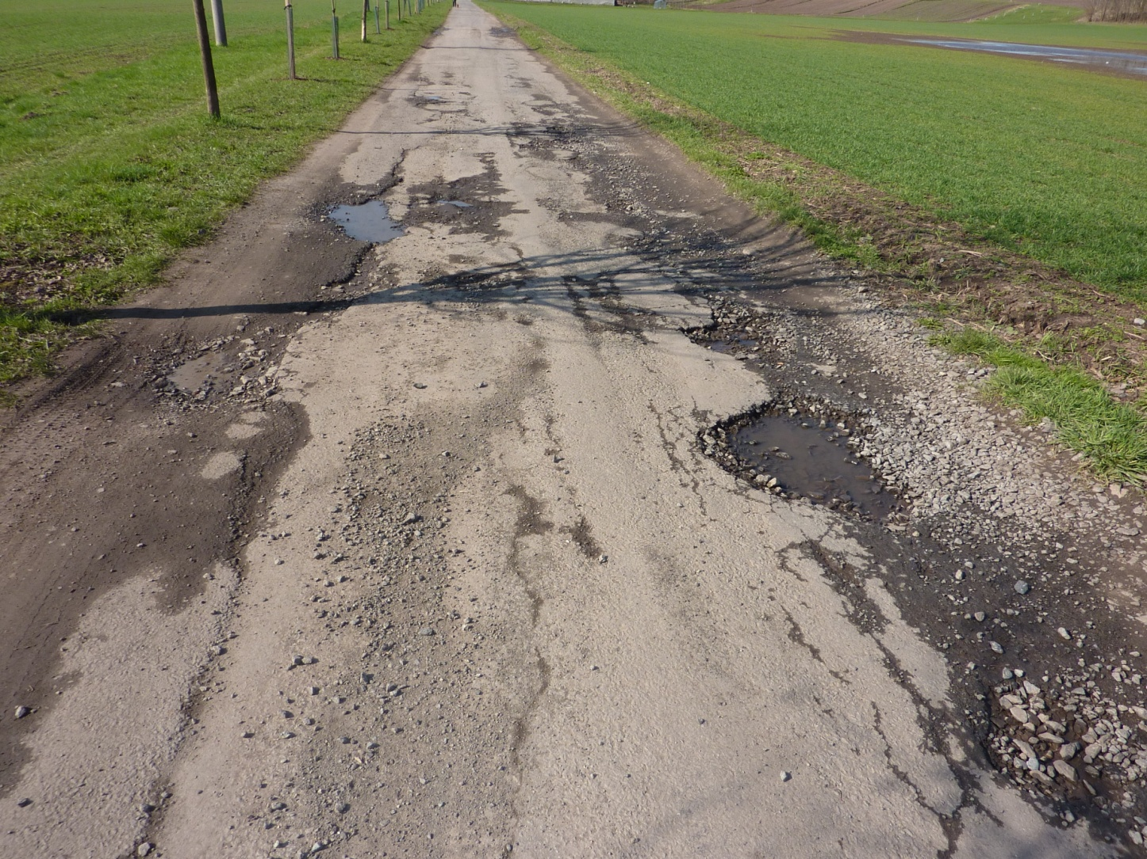
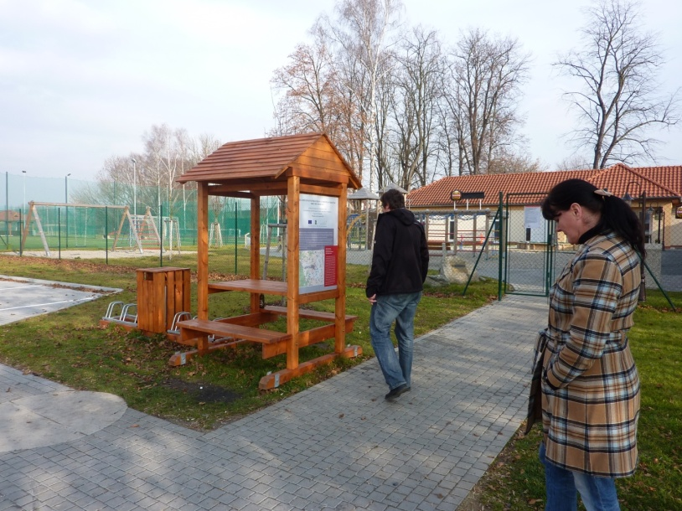
Za lepší životní prostředí a udržitelný rozvoj obce Bystročice
Rekonstrukce komunikace mezi obcí Žerůvky a Bystročice s pořízením mobiliáře
Po realizaci
Náklady 1 137 339 Kč
Dotace 919 573 Kč

Slide 11
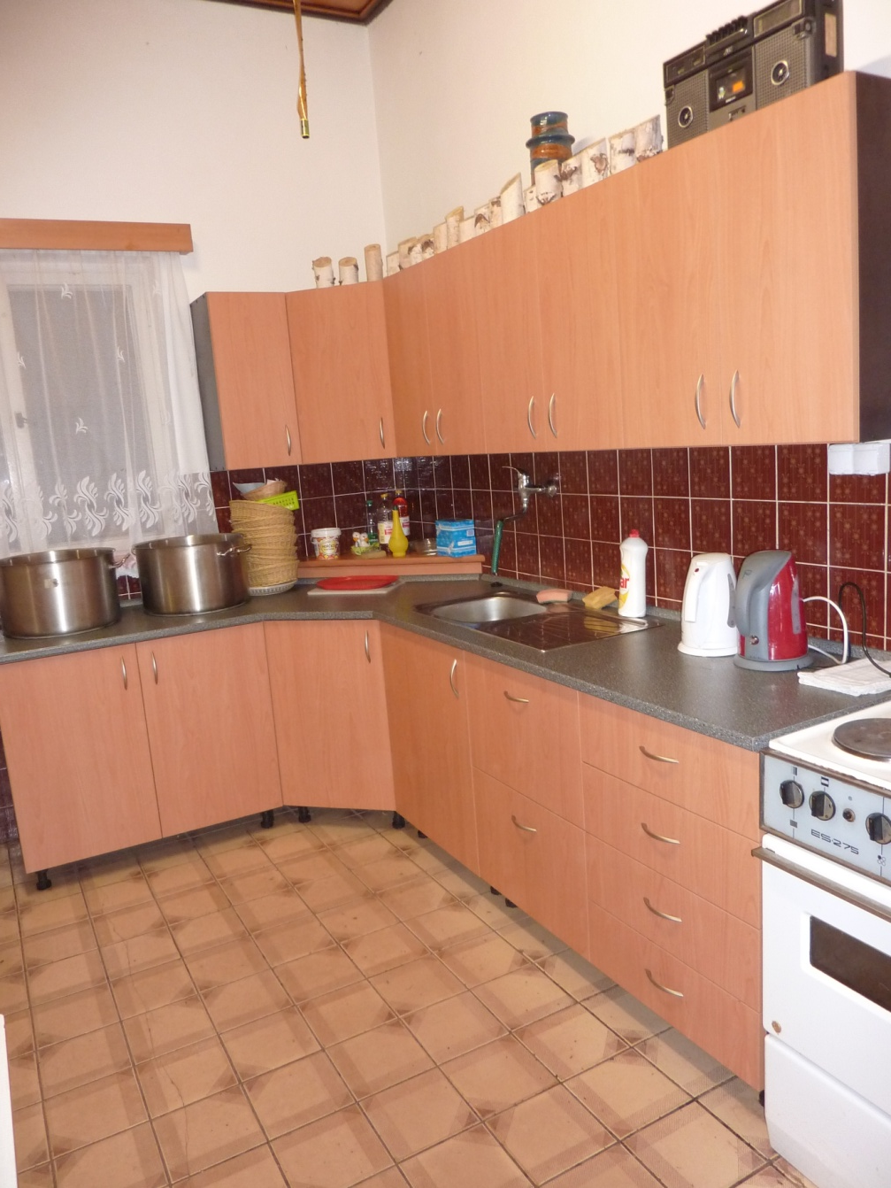
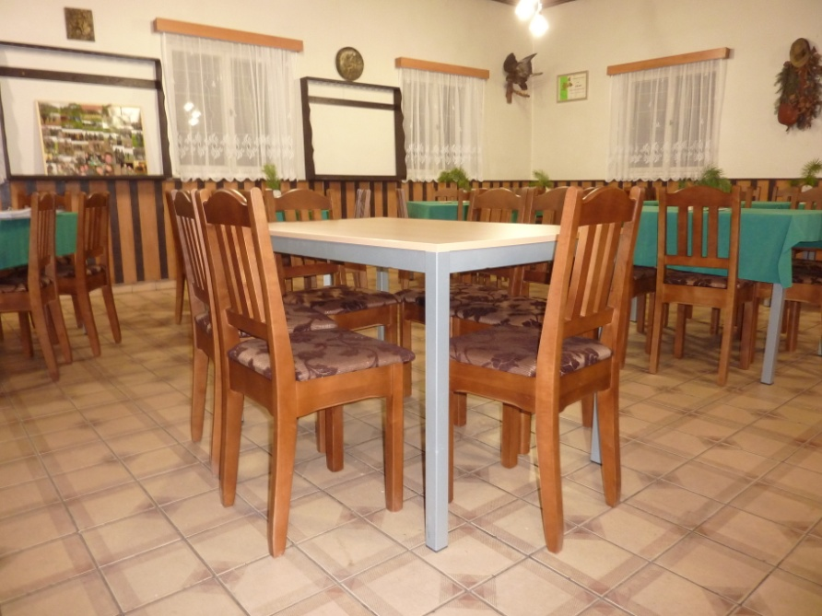
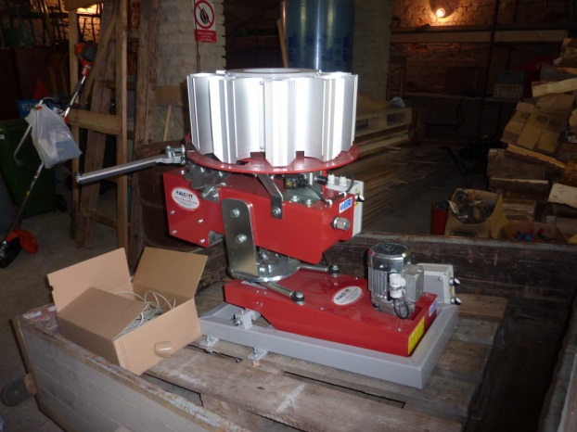
Vybavení Myliveckého sdružení Určice
 | Žádost | Realizace
Celkové náklady | 217.000 | 249.737
Dotace | 195.300 | 195.300
Mobilní el. vrhačka
Kuchyňská linka
60 židlí
4 popelnice, křovinořez

Slide 12
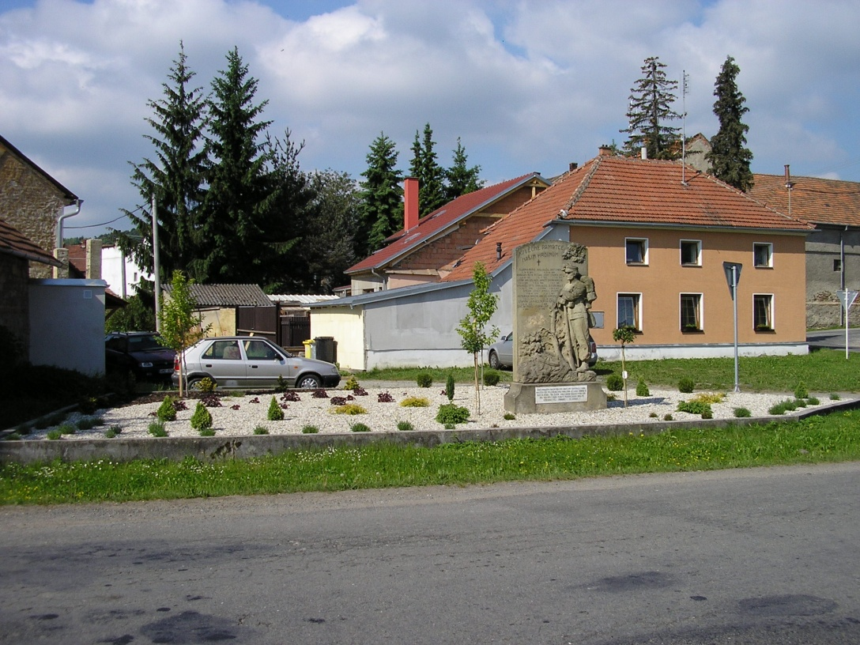
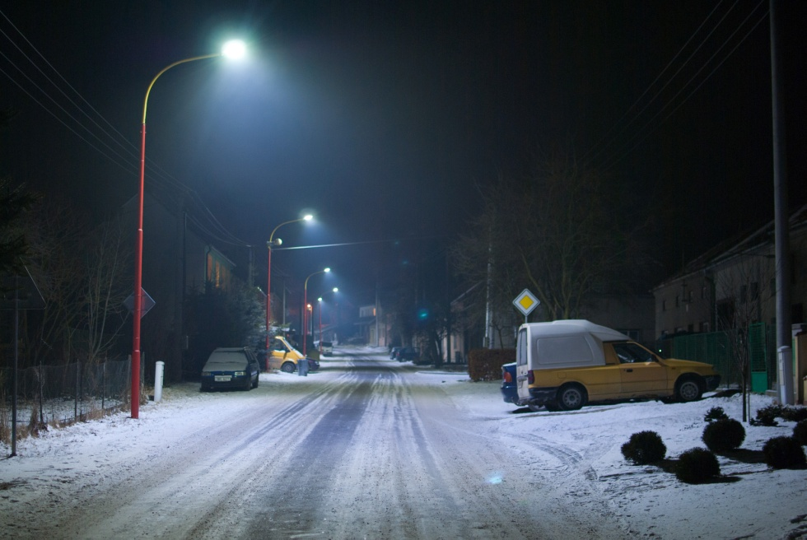
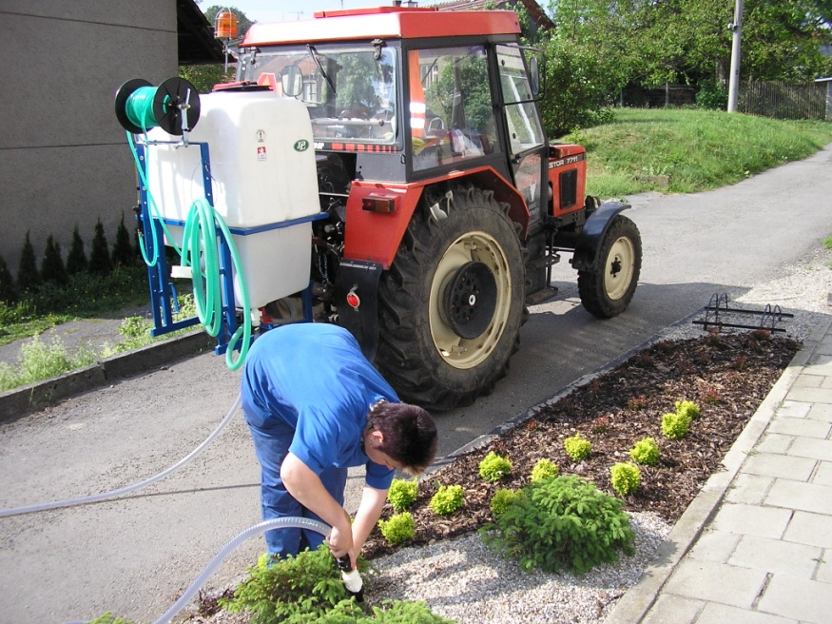
Krumsín
Ekologizace veřejného osvětlení, veřejného prostranství a mobilní technika pro údržbu obce Krumsín
Dotace 360.179 Kč
Celkové náklady 584.076 Kč

Slide 13
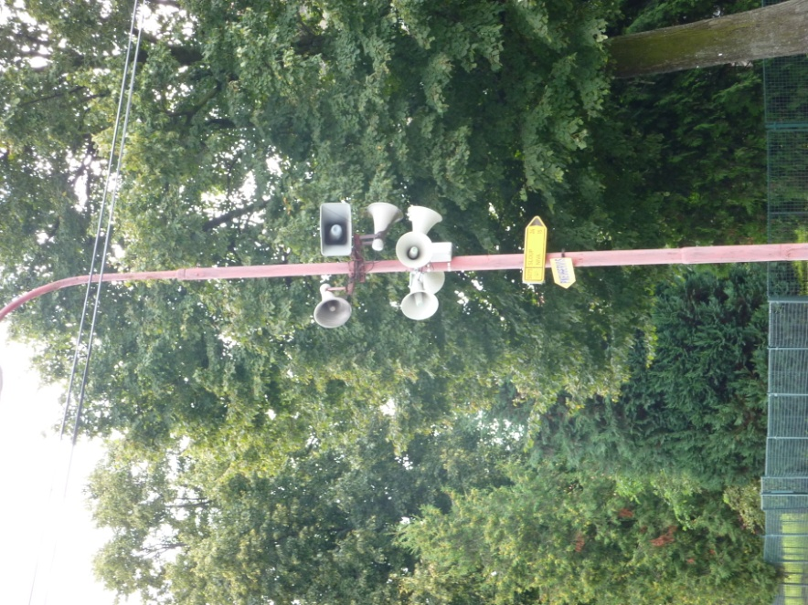
Veřejný bezdrátový rozhlas – dobudování a obnova - plumlov
Kompletní pokrytí Plumlova a jeho 3 místních částí bezdrátovým rozhlasem - venkovní přijímač 56 ks, reproduktor 158 ks, napojení na informační záchranný systém, vysílací zařízení s napojením na PC
 | Žádost | Realizace
Celkové náklady | 1 154 600 | 899 912
Dotace | 790 469 | 675 684
Po zkouškách provozu bylo třeba doplnit rozhlas o převaděč signálu pro kvalitní příjem i v místní části Hamry a Soběsuky. Tím vznikly neuznatelné náklady.

Slide 14
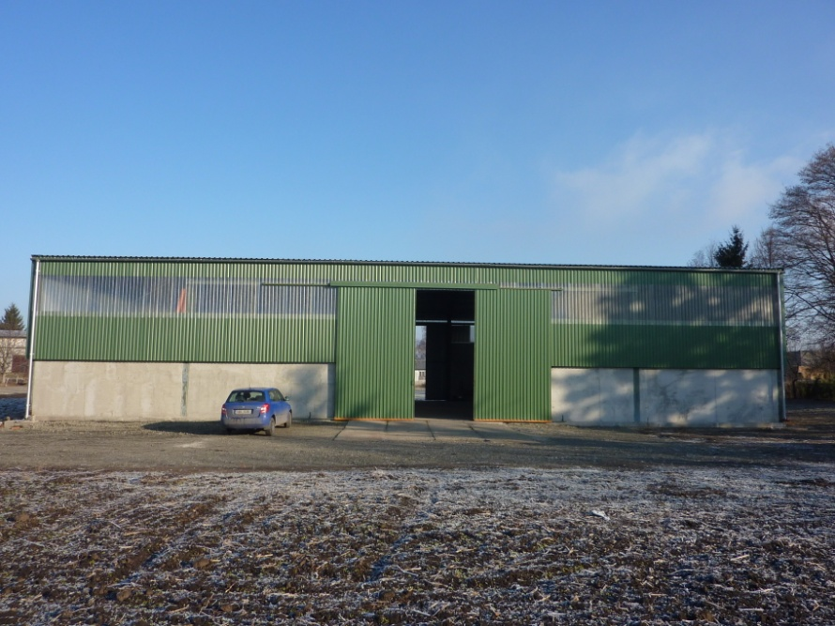
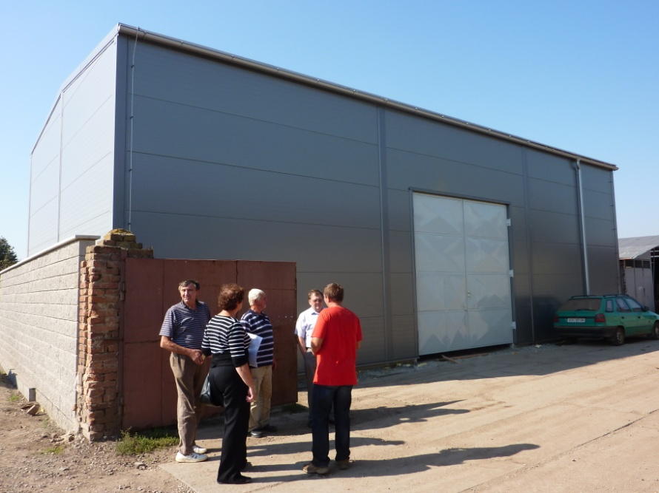
Zemědělské projekty
dotace/celk. náklady
SRS Čehovice – čistička obilí 1.000.000/3.302.401 Kč
ZD Výšovice – čistička obilí 800.000/2.878.800 Kč
Spurný – hala na skladování obilí 918.000/2.344.795 Kč
Indrák – sklad brambor Štětovice 918.000/2.231.348 Kč
Hýbl - rekonstrukce střechy skladů ovoce 136.637/409.913 Kč

Slide 15
Obnova místní komunikace ve Štětovicích
Žadatelem je obec Vrbátky, realizace je v místní části Štětovice
Výstupy projektu:
330 m komunikace
450 m² zeleně10 stromů a 15 keřů, křovinořez, 2sekačky na trávu
2 lavičky, 2 odpadkové koše, 3 stojany na kola,
 | Žádost | ŽOP
Celkové náklady | 1 190 000 | 1 145 939
Dotace | 900 000 | 858 303

Slide 16
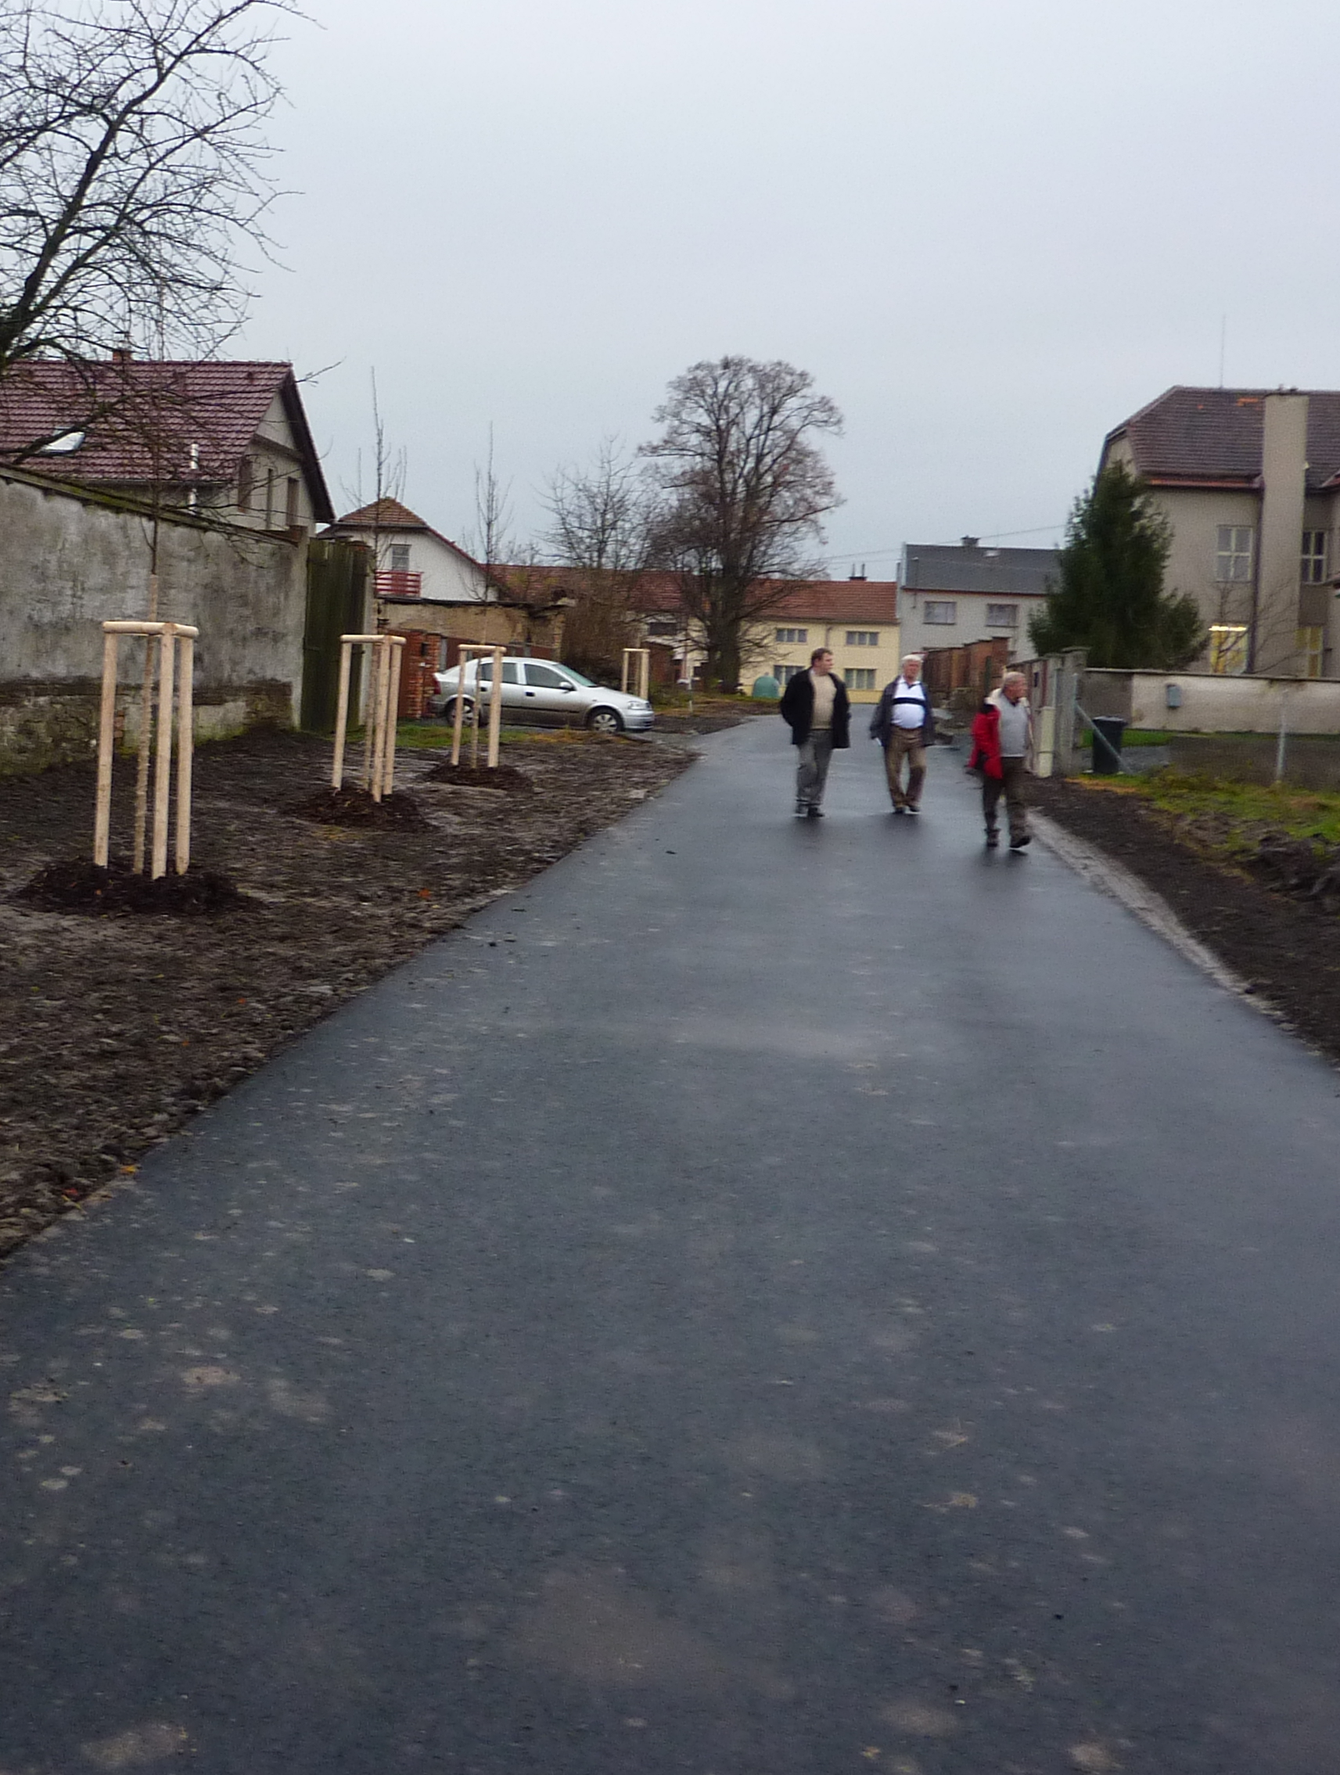
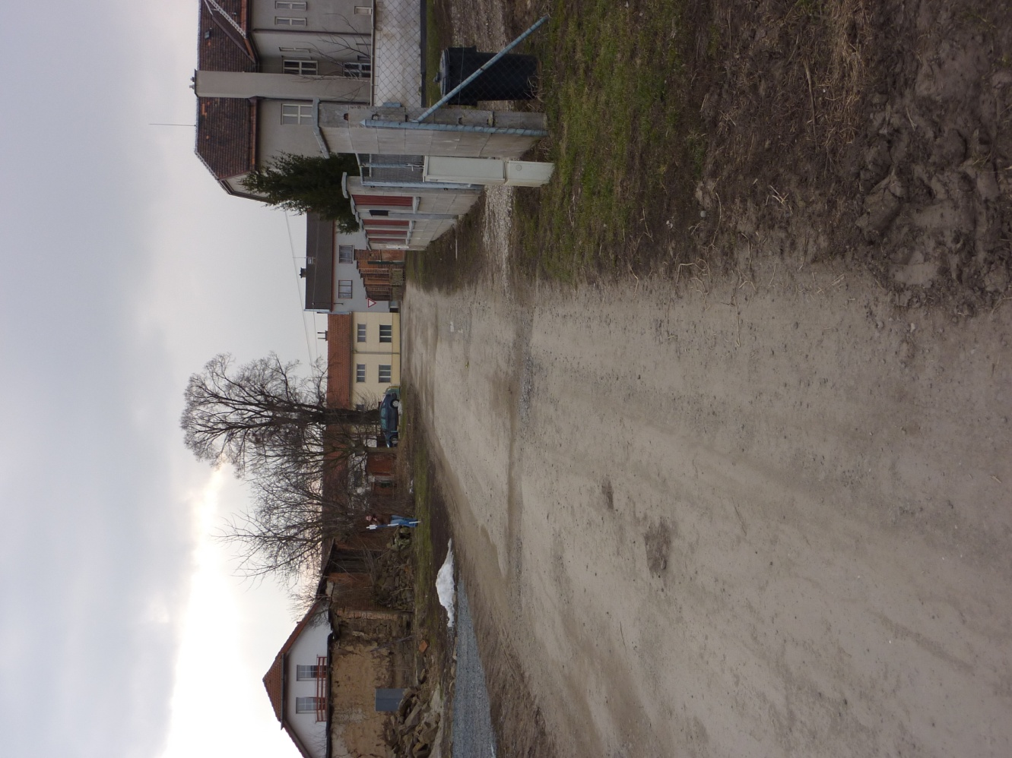
Komunikace před a po realizaci

Slide 17
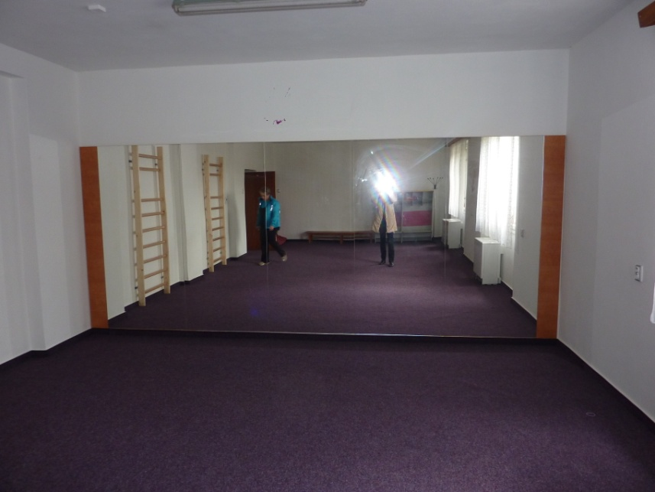
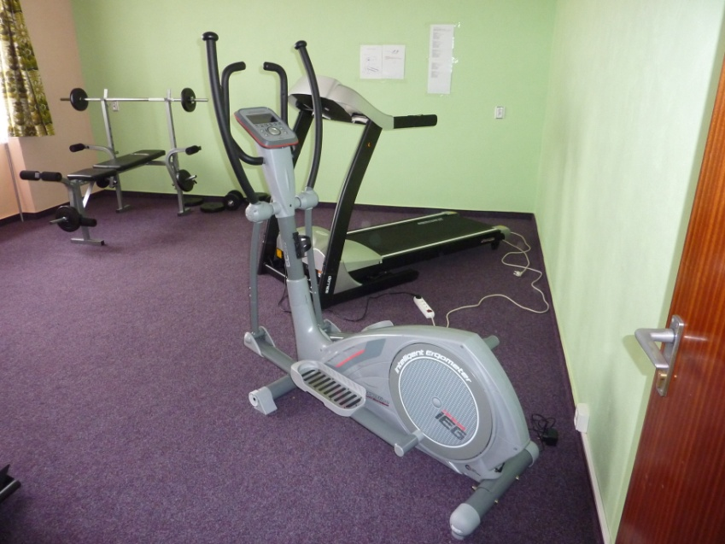
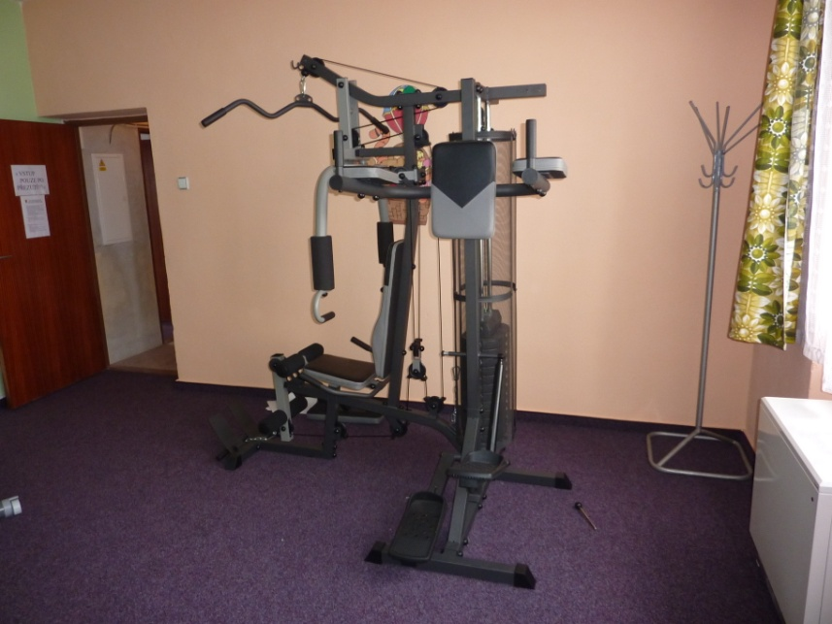
Vytvoření zázemí pro volnočasové aktivity
Žadatelem je obec, ale projekt je zacílen na zásahovou jednotku hasičů, které je v rámci projektu vybavena klubovna a vyměněny vrata na garáži a kroužek dětí Ještěrky, kterým bude sloužit taneční sál.
Celkové náklady 337.113 Kč
Dotace 247.779 Kč

Slide 18
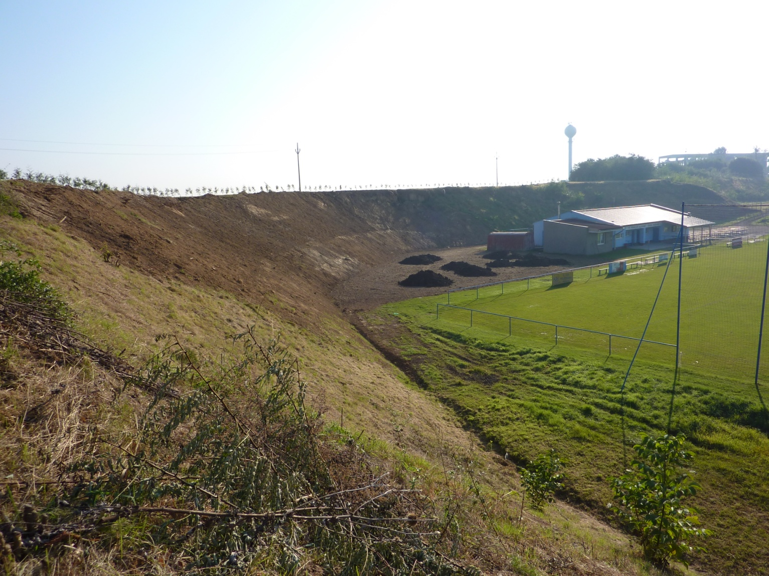
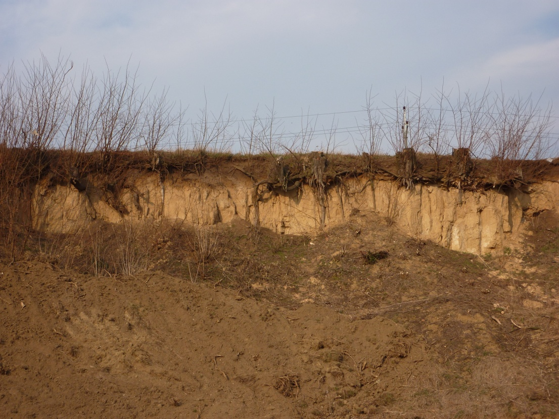
Na fotbal do Kralic!
Rekultivace erozních svahů s obnovou zázemí (sprch) a rekonstrukce střechy na budově šaten
Celkové náklady
933 918 Kč
790 469 Kč dotace
FC Kralice na Hané
Partner obec

Slide 19
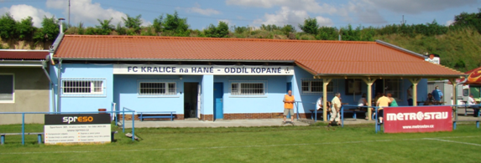
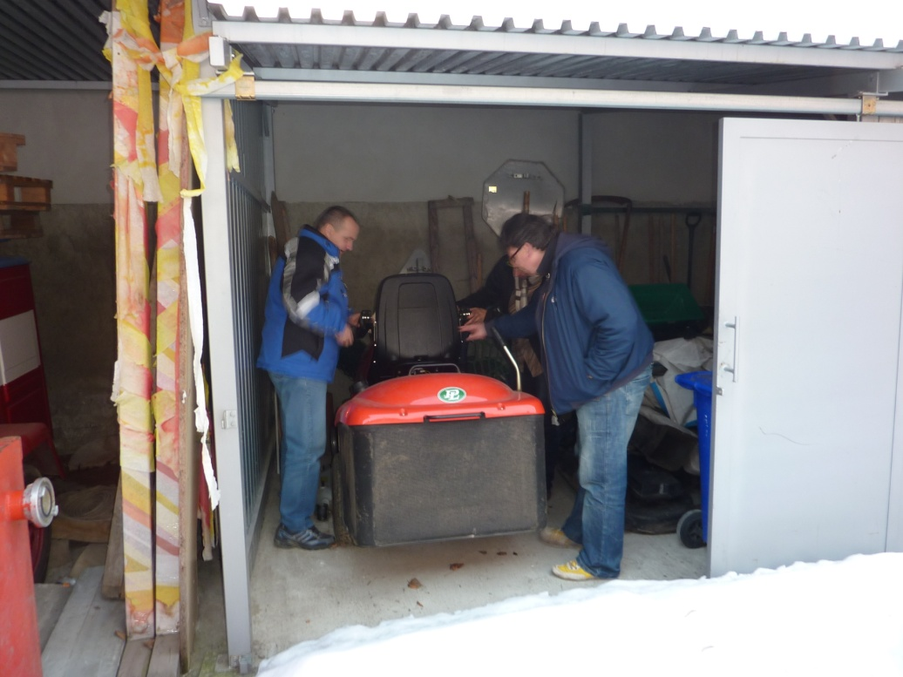
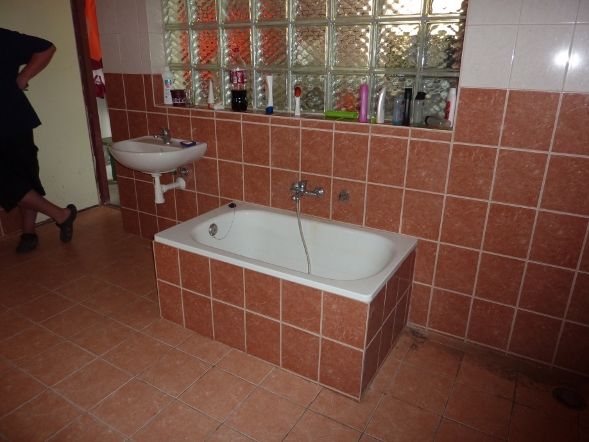

Slide 20
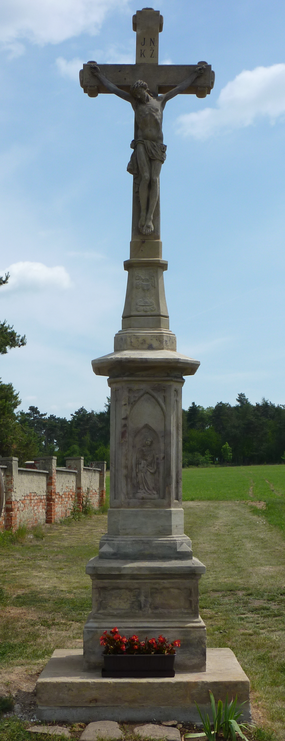
Projekty obce Skalka
Zrealizovaný
Rekonstrukce kříže u hřbitova
Celkové náklady 131.000 Kč
Dotace 105.300 Kč
Přijatý
Zkvalitnění ubytování v lázních Skalka
Celkové náklady 189.600 Kč
Dotace 158.000 Kč

Slide 21


Projekt spolupráce – Při utkání soupeři, přátelé po zbytek roku
Rozpočet projektu
Příprava projektu spolupráce 0,- Kč
Koordinace projektu 88.400,- Kč
Realizace projektu
III.2.1.2 rekonstrukce 4.111.468,- Kč
IV.2.1 propagace 26.500,- Kč
Celkem 4.226.368,- Kč
Prostějovičky 1.514.639,- Kč
Srbce 1.097.564,- Kč
Ondratice 1.499.265,- Kč

Slide 22
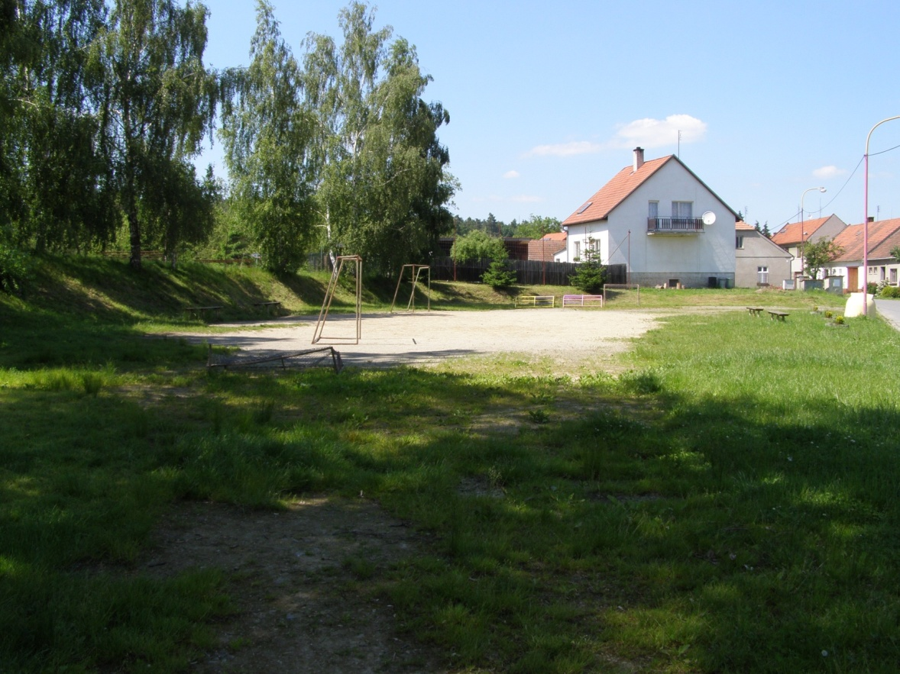
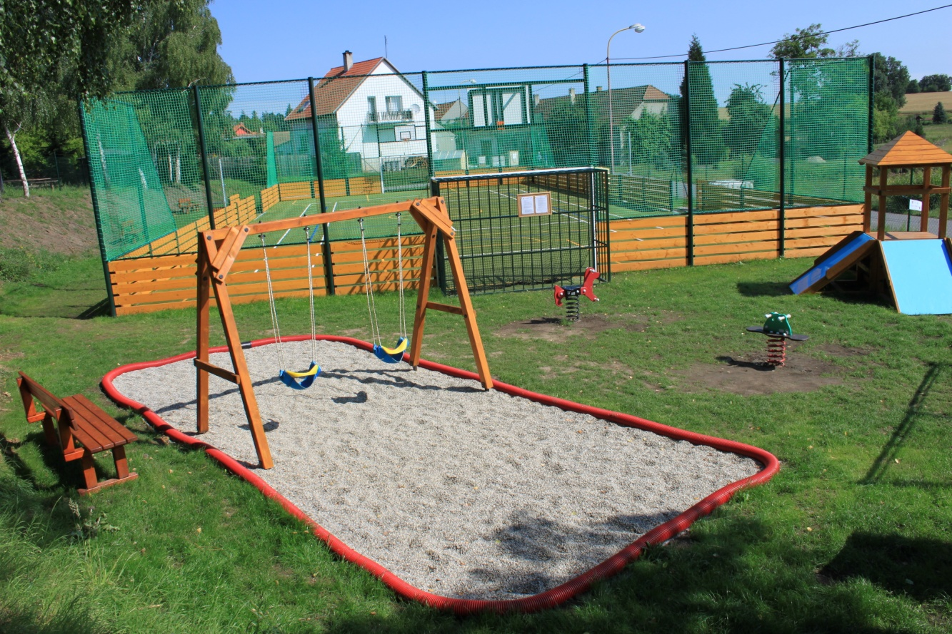
Prostějovičky
Víceúčelové hřiště s umělým povrchem
Herní prvky, mobiliář
Terénní úpravy
Oplocení, zpevněné plochy

Slide 23
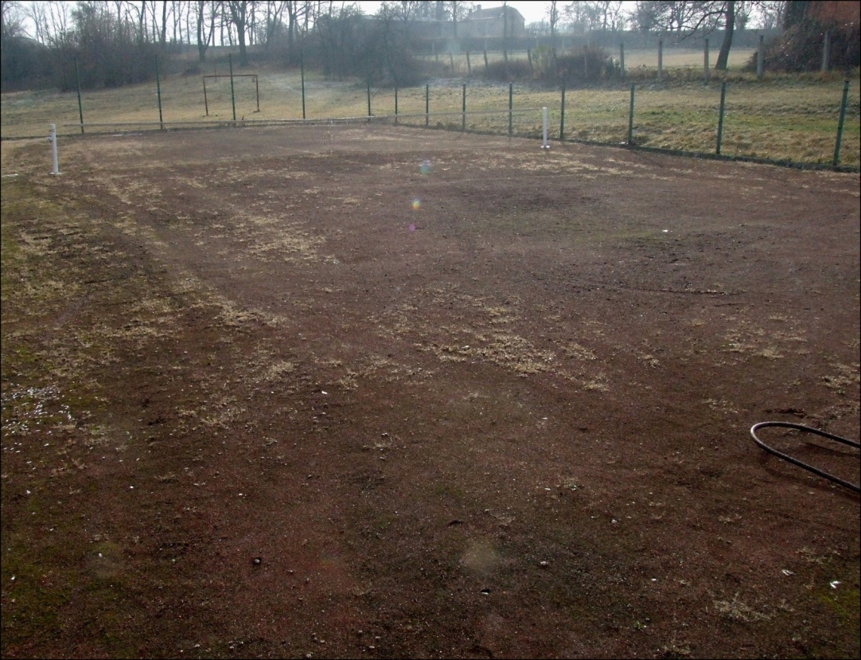
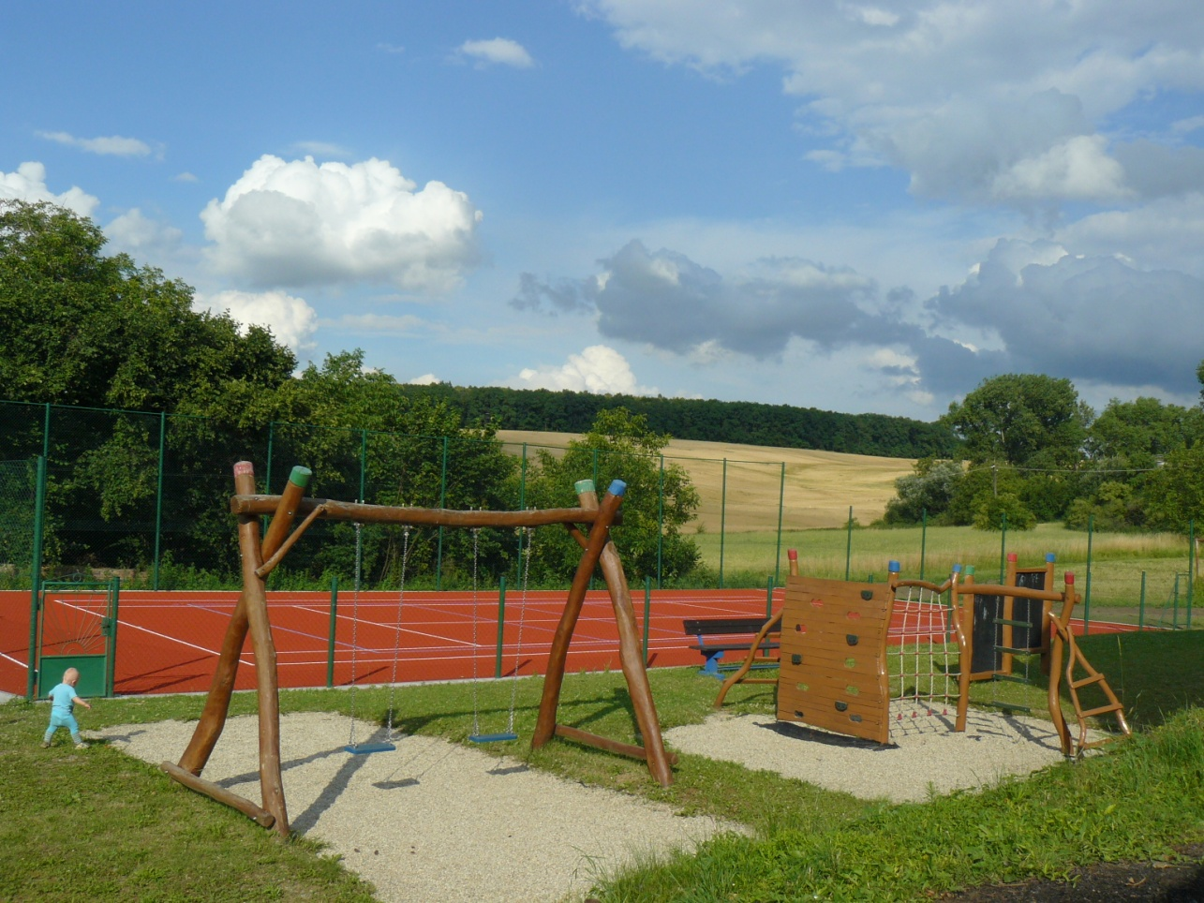
Srbce
Víceúčelové hřiště s umělým povrchem

Slide 24
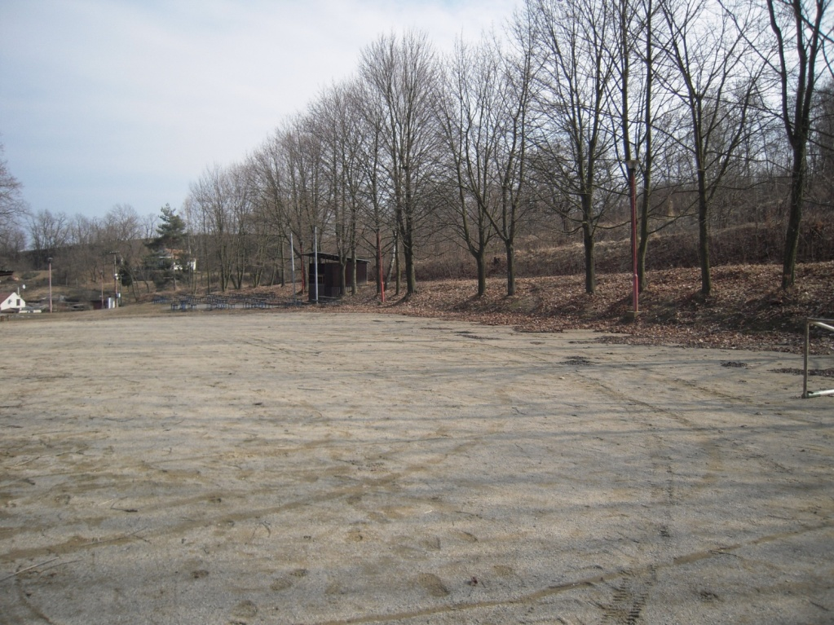
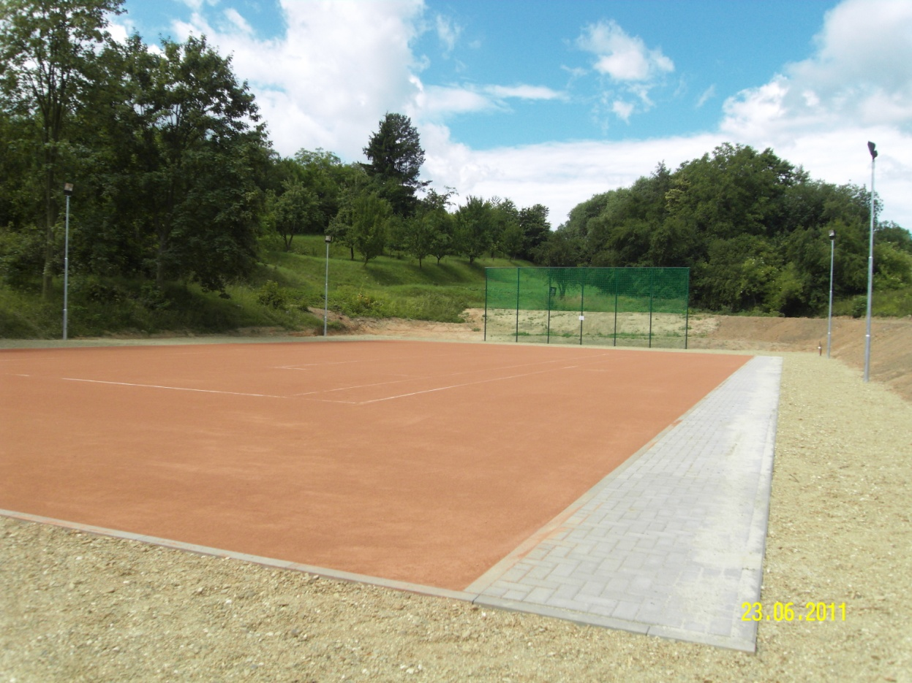
Ondratice
Víceúčelové hřiště s antukovým povrchem
Zpevněné plochy
Venkovní osvětlení
Terénní úpravy

Slide 25

Nová energie pro regionální značku
Podpora tradičních řemeslných,
zemědělských výrobců značky
Haná regionální produkt
4 jarmarky
8 propagačních stánků
Propagační materiály – visačky, skládačky, publikace rozhovorů s výrobci, cedule,
seminář

Slide 26
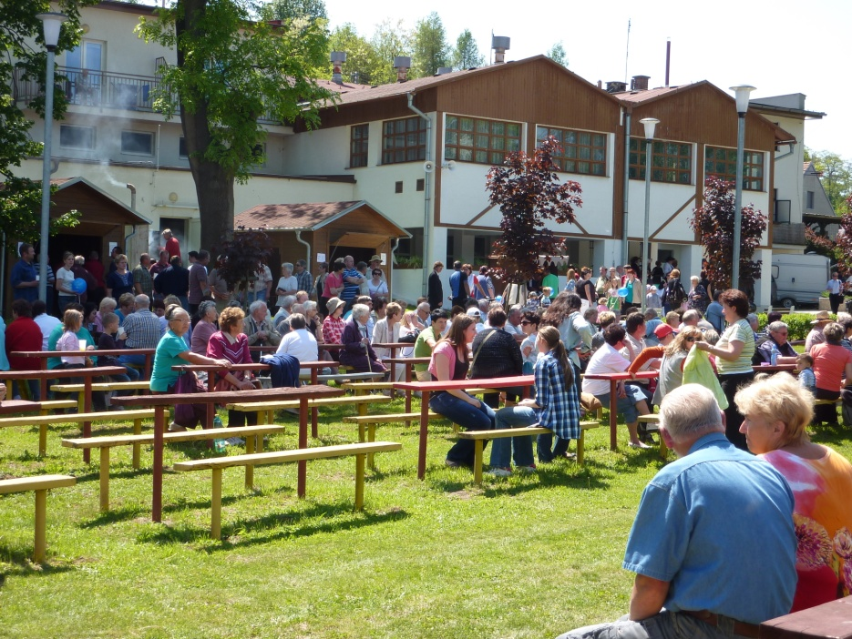
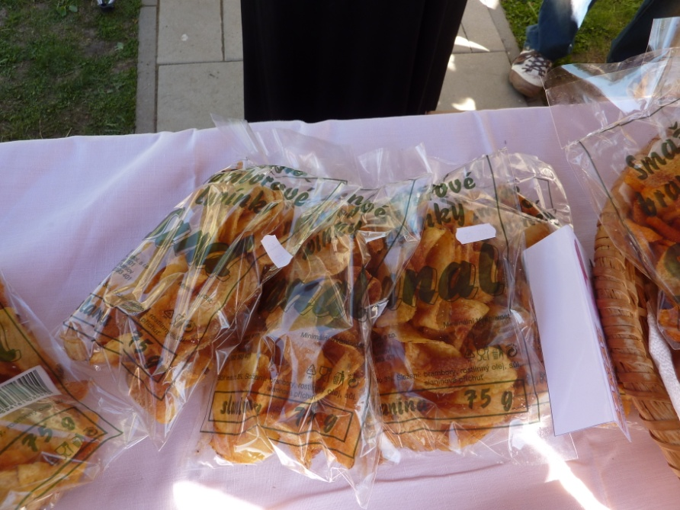
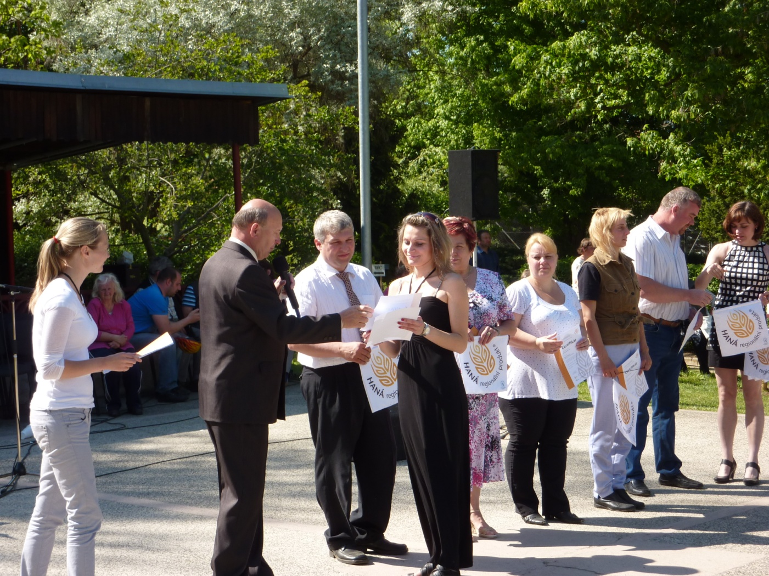
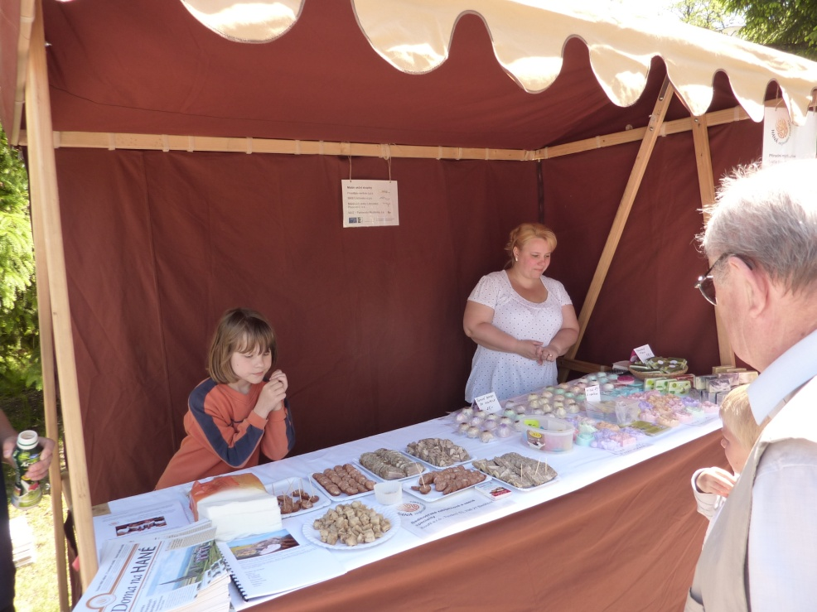

Slide 27
Ostatní činnost
Účast v certifikační komise značky Haná regionální produkt
Zapojili jsme se do pracovní skupiny pro přípravu certifikace MAS
Setkání KS NS MAS OL kraje 19.4.2012
Pořádali jsme seminář Informační systém územní identifikace pro pracovníky OÚ
Ve spolupráci s AZV pořádáme každoročně semináře Dotační politika v agrárním sektoru
V předchozích letech 2 setkání celostátní sítě pro venkov
Připravované projekty spolupráce - „Svědkové minulosti“ a „Kniha základ života“, ve kterých je partnerem MAS Střední Haná o.p.s.

Slide 28
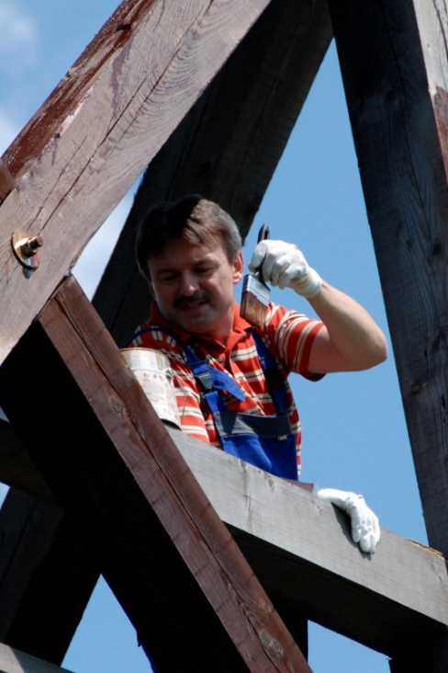
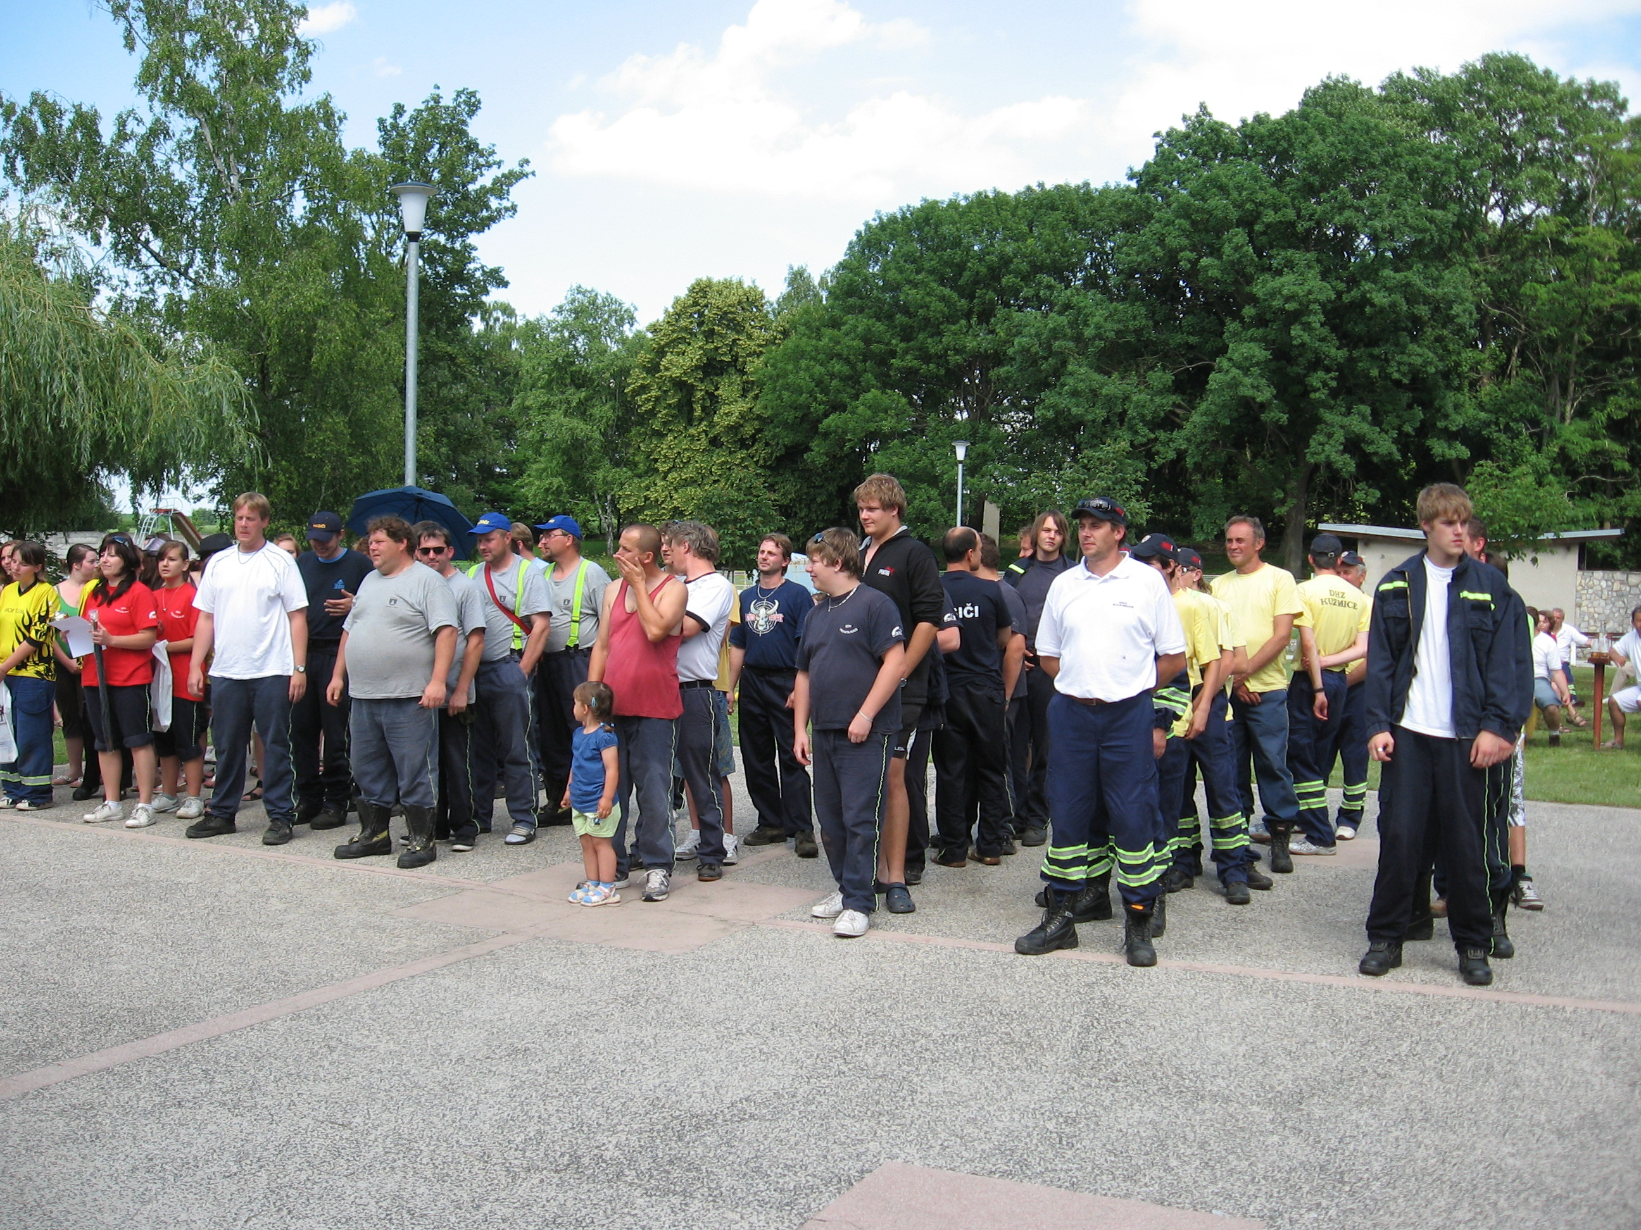
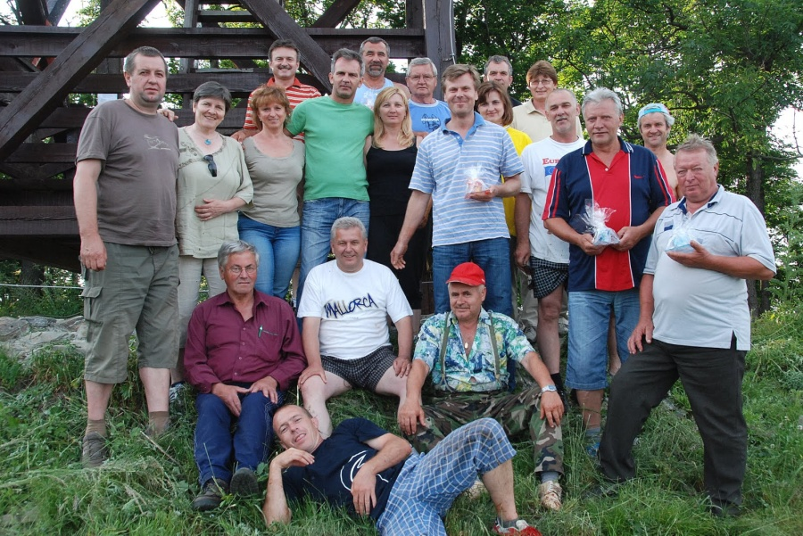
Spolupráce s MAS SOTDUM- Slovensko
Soutěž v požárním sportu
1. ročník Němčice nad Hanou
2. ročník Skalka
3. ročník obec Kuzmice 14.7.2012
Festival na Podhradí 30.6.2012 - Slovensko
Otevírání rozhledny na Panskej Javorině
Natírání rozhledny na Panskej Javorině

Slide 29
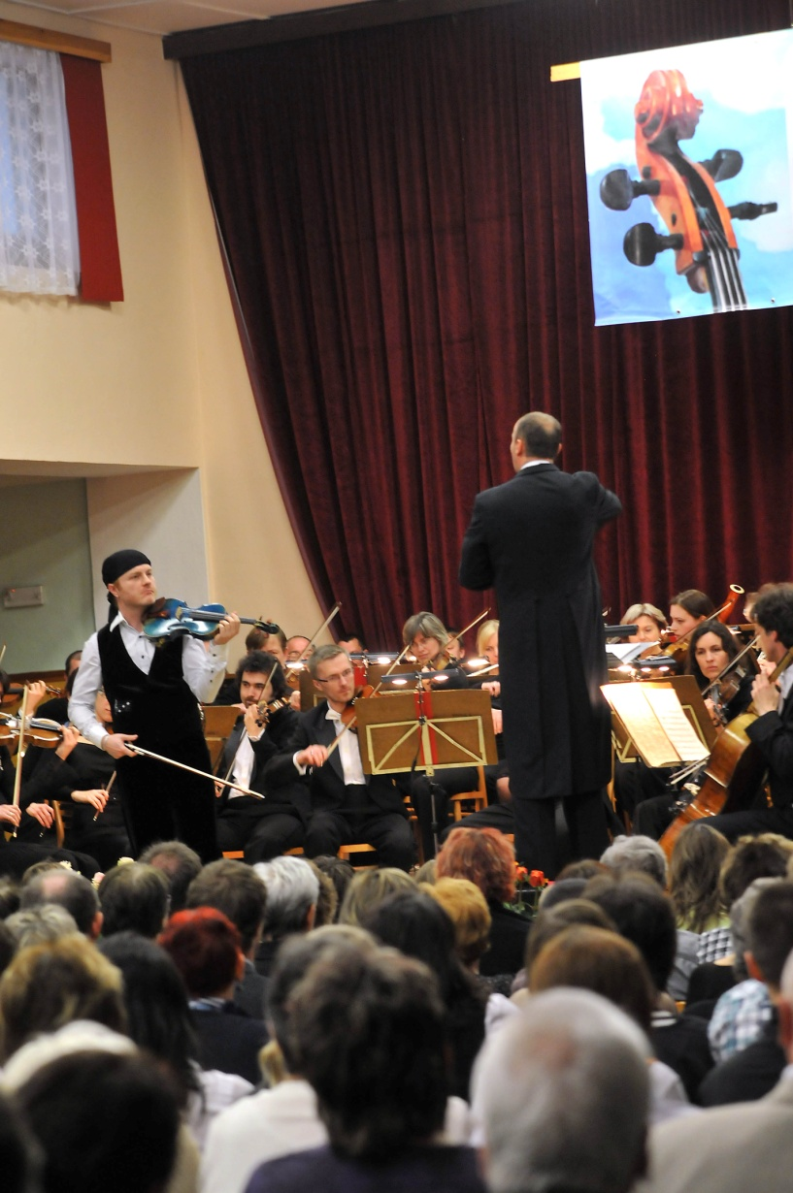
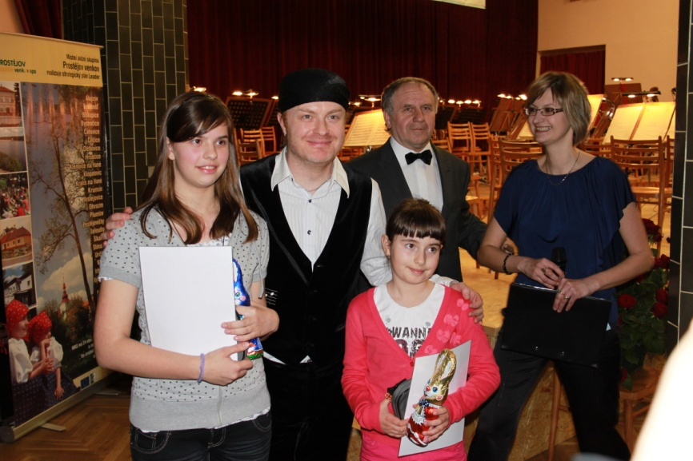
Hudební festival Haná - březen 2012
Mikroregiony Prostějov–venkov, Němčicko, Střední Haná, Plumlovsko
Pavel Šporcl v Čelčicích
Vokální s. AFFETTO Tovačov
Ivo Kahánek v Němčicích
Lenka Dusilová Kralice na Hané
Epoque Qurtet na Plumlově
Koncert ZUŠ Čelčice
Festivalová párty v Němčicích

Slide 30
Děkuji Vám za pozornost
Ing. Ludmila Švitelová
Prostějov venkov o.p.s.
Masarykovo nám. 41
798 12 Kralice na Hané
724 788 131
maspvvenkov@seznam.cz

